Slide 1
Ano 2021
Relatório de vendas
Análise feita com Python por Guilherme Carvalho Peppe

Slide 2
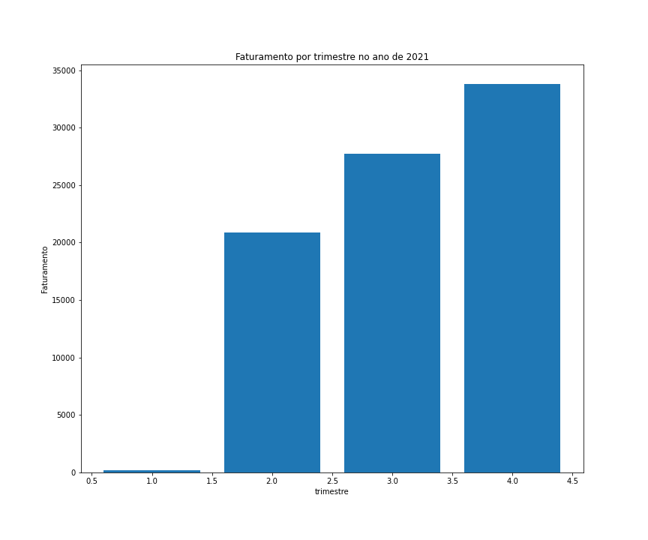
Receita Trimestral no ano de 2021
• As vendas online da loja deram início no fim do primeiro trimestre de 2021, sem impulsionamento.
• O impulsionamento via Google ocorreu num curto período do segundo trimestre. A loja optou pelo Facebook Ads.
• Os resultados dos três últimos semestres de 2021 estão completos e mostram êxito na estratégia de marketing digital.

Slide 3
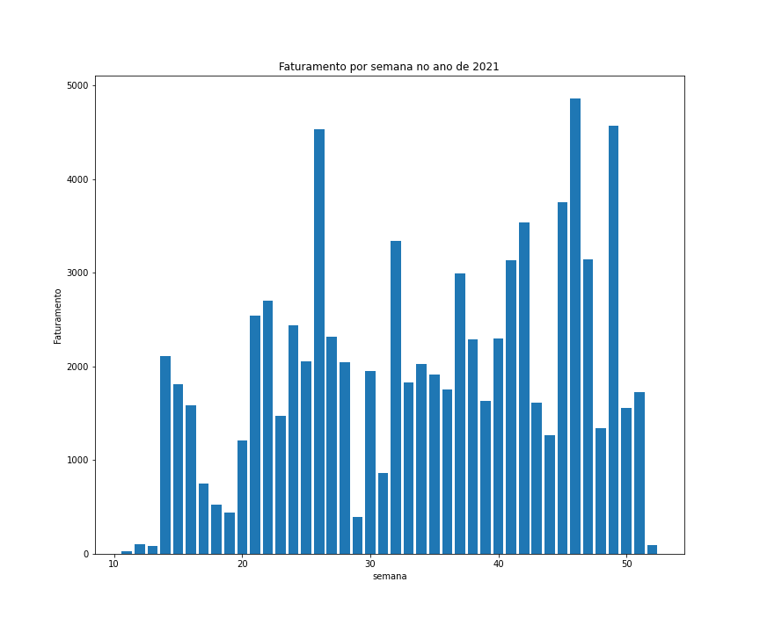
Faturamento por semana
• Agregar o faturamento por semana contorna o problema de dados incompletos do primeiro trimestre do ano e fornece mais detalhes do êxito da estratégia de marketing digital.

Slide 4
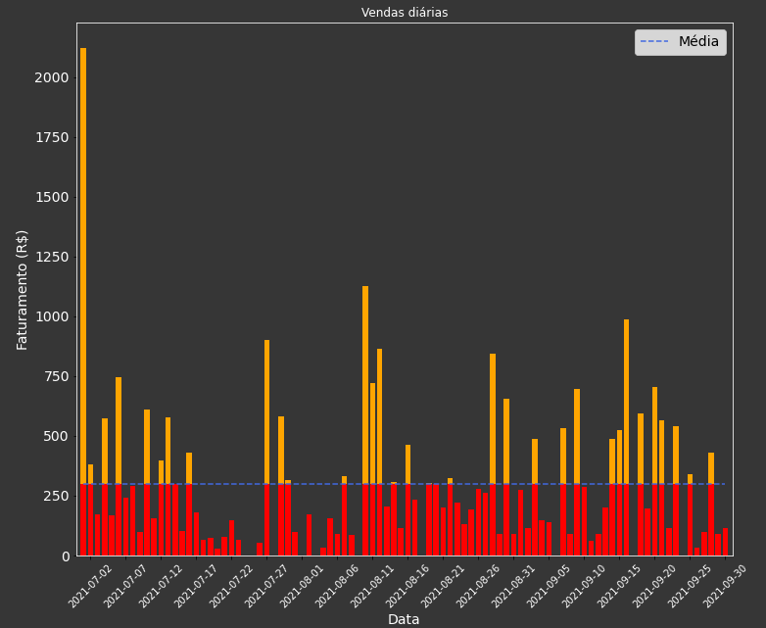
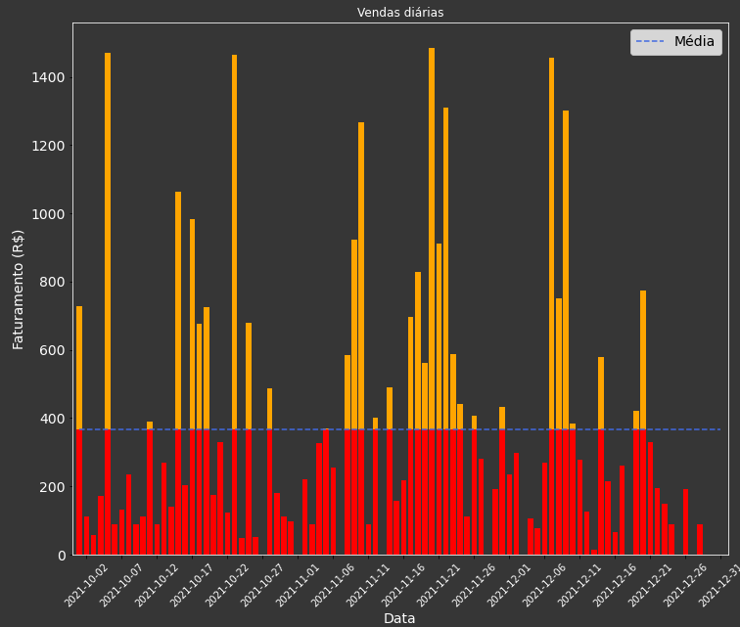
• De julho a setembro, a média do faturamento diário era de 301 reais. Isto, contando com um dia atípico (1º de julho), que teve uma alta de faturamento muito acentuada devido à publicização dos produtos da loja por uma influencer, que havia recebido suas compras, nos stories de seu Instagram.
• De outubro a dezembro, a média do faturamento diário foi de 367,2 reais. A perda de performance é notada ao fim do trimestre.

Slide 5
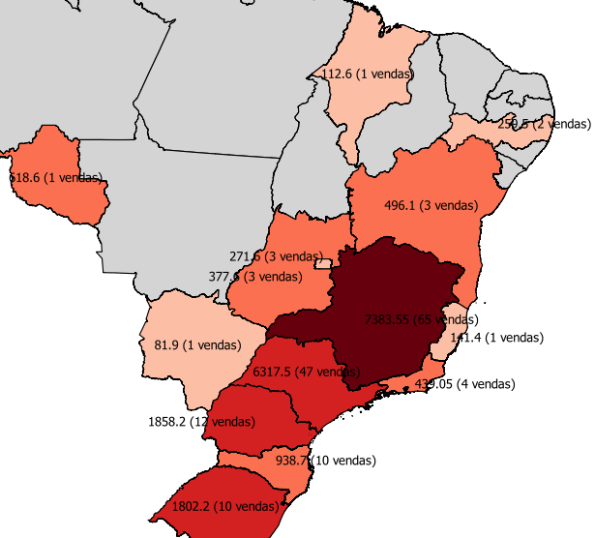
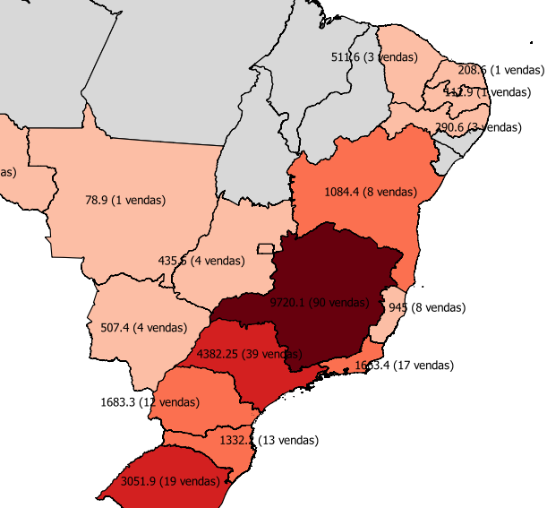
Mapa de vendas por estado dos 3º e 4º trimestres
2º Trimestre
3º Trimestre
• O 2º trimestre mostrou o resultado das primeiras campanhas no Facebook Ads.
• No 3º trimestre, houve um encolhimento na receita oriunda de São Paulo, mas outros estados compensaram esta perda.

Slide 6
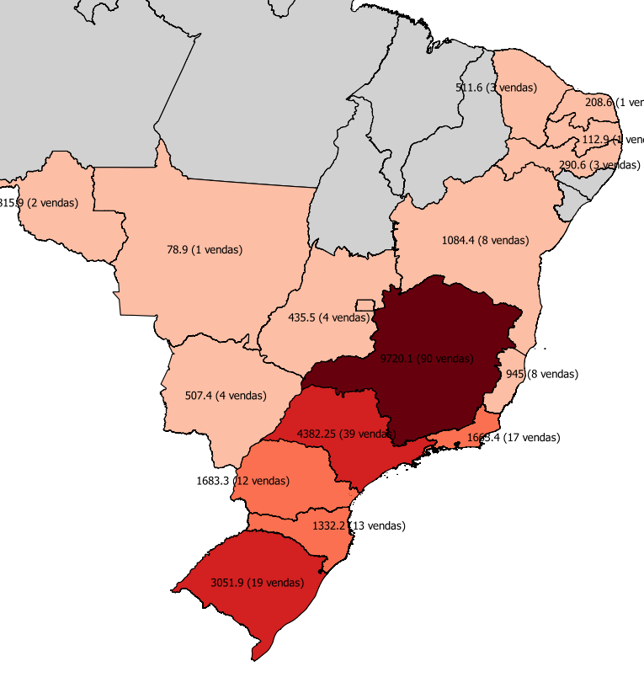
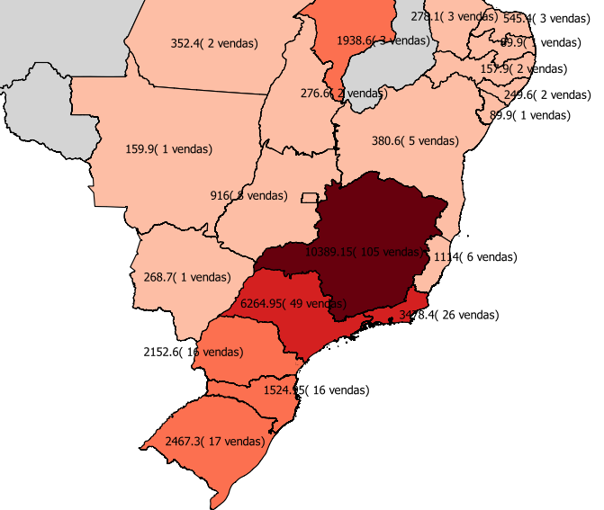
Mapa de vendas por estado dos 3º e 4º trimestres
3º Trimestre
4º Trimestre
4º Trimestre
• O 4º trimestre mostra que as vendas atingiram mais estados do nordeste e norte em comparação ao 3º trimestre.
• O 4º trimestre também revela que as vendas para o Rio de Janeiro mais que dobraram em relação ao 3º.

Slide 7
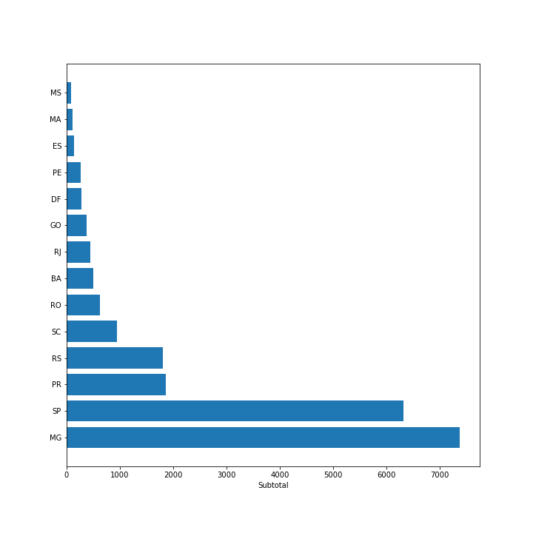
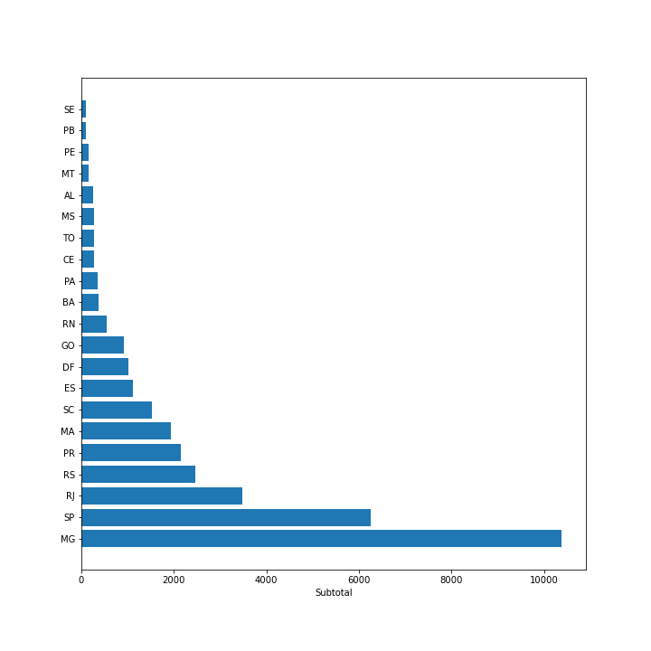
• A loja havia vendido para 14 estados no segundo trimestre. Rio de Janeiro estava em oitava colocação da parcela relativa de vendas.
• No quarto trimestre o Rio de Janeiro era o terceiro principal destino das vendas em faturamento. O Espírito Santo também subiu várias posições neste período.

Slide 8
Conclusão
Dos trimestres com dados completos (2º ao 4º), houve um acréscimo de 64,84% e 15,57% a mais de pagamentos dos pedidos feitos.
• O total faturado é de 20757.7 e 69.49% dos pedidos foram confirmados no o 2º trimestre
• O total faturado é de 27222.13 e 79.66% dos pedidos foram confirmados 3º trimestre
• O total faturado é de 34216.71 e 85.06% dos pedidos foram confirmados 4º trimestre
A análise mostra a maior quantidade de estados que foram destino das vendas, localizados no Nordeste e Norte, progressivamente ao longo do ano de 2021.
Rio de Janeiro era destino de 2,08% das vendas no 2º trimestre e 10,2% no 3º trimestre.
O direcionamento de anúncios com o Facebook Ads se mostrou eficaz para o aumento das vendas da loja e deve ser mantido e aprimorado.

